Slide 1
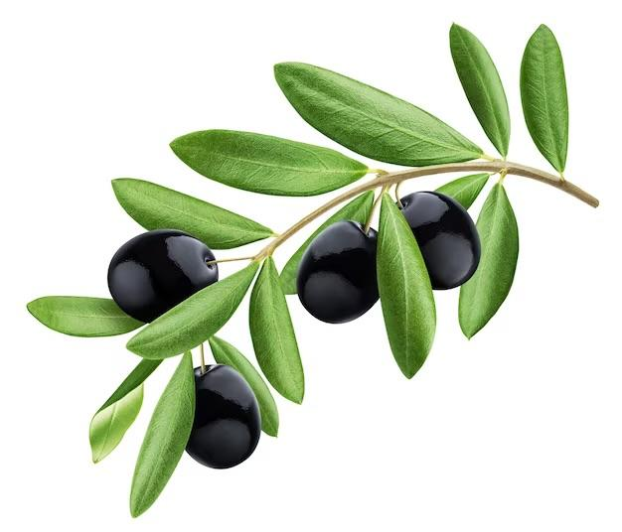

Финикия
«Страна пурпура»
Автор: Конькова Т.П.
МОУ «Васильевская СОШ»

Slide 2
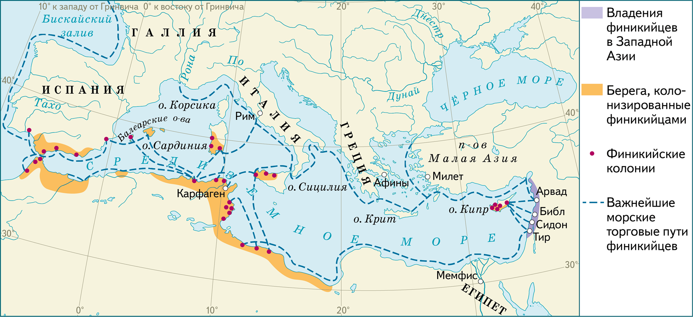

Slide 3
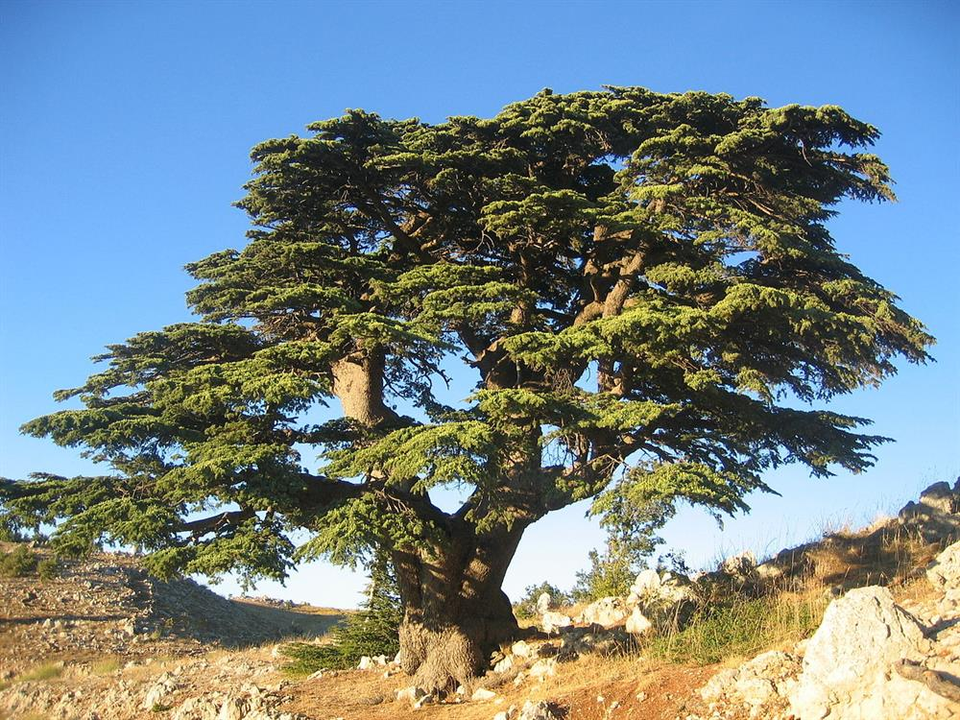
Финикия богата кедровыми лесами, но там мало плодородной почвы. Поэтому жители ловили рыбу.

Slide 4
Финикийцы занимались торговлей. Тир, Библ, Сидон, Арвад стали крупнейшими центрами ремесла и торговли Древнего мира.

Slide 5
Однако эти города были независимы друг от друга. У финикийцев так и не образовалось единого государства.

Slide 6
Колония — поселение, основанное переселенцами из других земель.
Торговля с дальними странами была очень выгодной, и, чтобы закрепиться в этих краях, финикийцы основывали свои поселения для постоянной торговли. Такие поселения называются колониями.

Slide 7
В Африке находилась самая известная колония финикийцев — Карфаген, основанный в IX веке до н. э. выходцами из Тира. По легенде, местные жители разрешили поселенцам купить столько земли, сколько покроет одна бычья шкура. Первая царица города — Дидона — разрезала её на узкие полоски и опоясала получившимся ремнём большой холм. Позже Карфаген из маленького городка превратился в одно из крупнейших государств Средиземноморья.

Slide 8
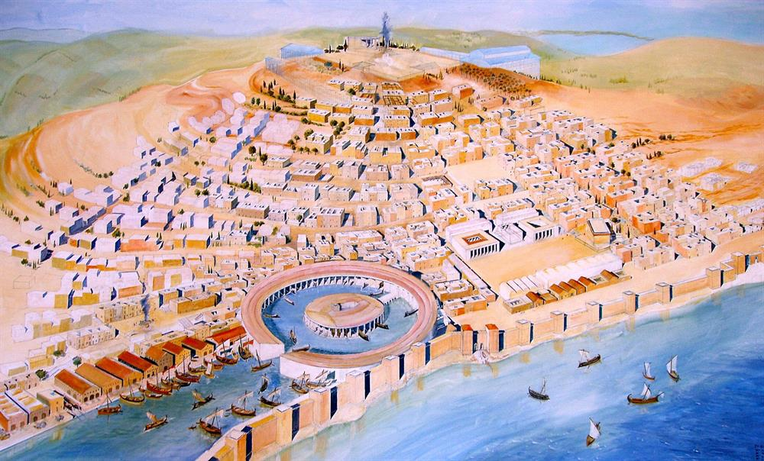

Slide 9
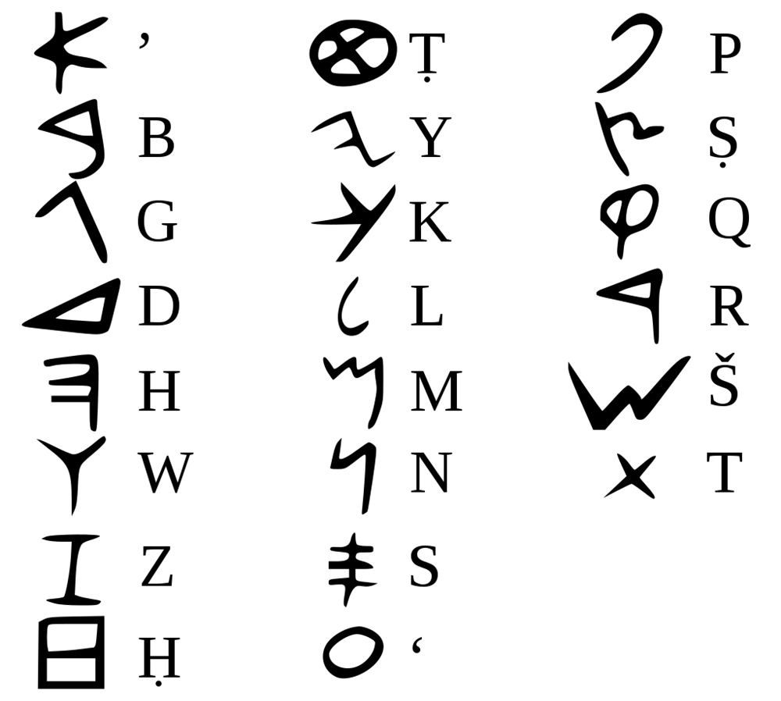
Для простоты и удобства торговли финикийцы значительно преобразовали клинопись, превратив её в хорошо известный нам алфавит. Теперь в нём не было знаков, которые соответствуют словам, их заменили буквы, каждая из которых подходит определённому звуку.

Slide 10
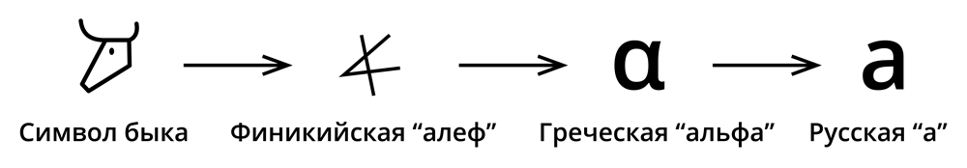

Slide 11
Д/з: учить определения в тетради (п.15 в учебнике)

